Slide 1

Nachhaltige Schulen
Erstellt von: Kinga Bogár 12.B.

Slide 2
Warum ist es wichtig, auf Nachhaltigkeit zu achten?
Die Menschen haben die Umwelt sehr stark genutzt → viele Rohstoffe verbraucht und sich auf nicht erneuerbare Energiequellen verlassen
Die 4 Prinzipien der Nachhaltigkeit:
Wir extrahieren nur das, was die Natur reproduzieren kann
Wir emittieren nur so viel, wie die Umwelt aufnehmen kann
Wir nutzen nur so viel von den nicht erneuerbaren Energiequellen, dass wir sie durch erneuerbare Energiequellen ersetzen können
Wir dürfen anderen nicht die Möglichkeit nehmen, ihre eigenen Bedürfnisse zu befriedigen

Slide 3
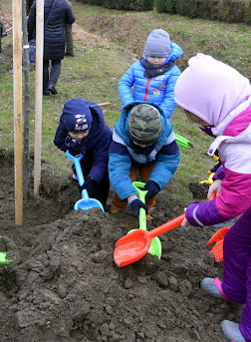
Wie können wir Schulen grüner machen?
Wenn Sie können, gehen Sie zu Fuß oder mit dem Fahrrad zur Schule.
Pflanzen Sie Bäume/Pflanzen auf Schulhöfen.
Langweilige Schultage können durch die Organisation eines grünen Tages/einer grünen Woche aufgehellt werden!
Der Snack sollte in einer recycelbaren Verpackung verpackt werden!
Umweltfreundlichere Schulen können auch durch die Reduzierung des Papierverbrauchs geschaffen werden!

Slide 4
Reduzierung des Energieverbrauchs in Schulen:
Wenn Sie das Klassenzimmer verlassen, schalten Sie das Licht aus.
Wenn genügend natürliches Licht vorhanden ist, schalten Sie das Licht nicht einmal ein.
Wenn die Heizung eingeschaltet ist, lüften Sie nicht, NUR weil es zu heiß ist!
Die richtige Isolierung an Fenstern und Wänden kann viel Wärme speichern und es gibt weniger Verluste!

Slide 5
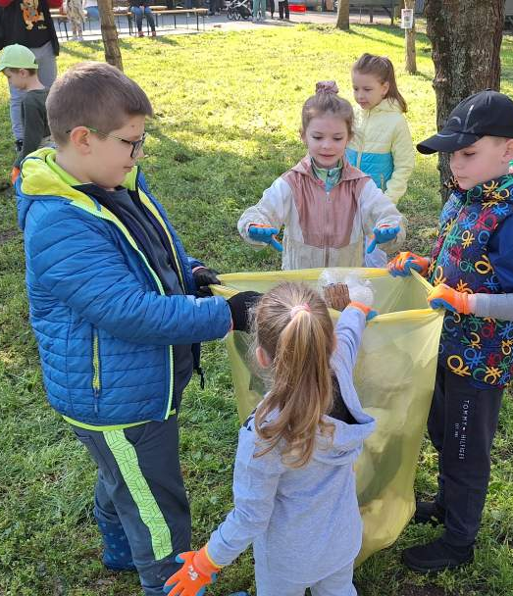
Welche Programme können für umweltfreundlichere Schulen durchgeführt werden?
Organisation und Durchführung verschiedener Sporttage.
Sie können zum Beispiel eine Gesundheitswoche veranstalten.
Schulen können auch Fotowettbewerbe starten, um zu beweisen, dass sie nicht zur Schule gefahren sind.
Durchführung verschiedener Umweltworkshops.

Slide 6
Quellen:
https://www.zoldbolt.hu/magazin/hogyan-zoldithetjuk-az-ovodat-iskolat-6-tipp-gyerekeknek-es-pedagogusoknak?srsltid=AfmBOoo7Srb0OZA4wqqy0bnai_ky9cPo1bIQZ7ppODbTxpHSvZtKAXYm
https://www.remix.hu/fileok/tanulmanyok/csinaljuk_jol-energiamegtakaritas_az_iskolakban-utmutato_iskolai_energetikusoknak.pdf
https://hu.wikipedia.org/wiki/Fenntarthat%C3%B3_fejl%C5%91d%C3%A9s
1.Bild: http://ecolounge.hu/nagyvilag/telepulesfasitas-meg-egy-evig-lehet-palyazni
2.Bild: https://ma7.sk/tajaink/tegyunk-tobbet-kornyezetunkert-a-fold-napja-vasaruton-kepekkel

Slide 7
Danke für die aufmerksamkeit!!

